Slide 1
Dexmo: An Inexpensive and Lightweight Mechanical Exoskeleton for Motion Capture and Force Feedback in VR
Alexander Hildebrandt

Slide 2
Dexmo im Kontext
Alexander Hildebrandt

Slide 3
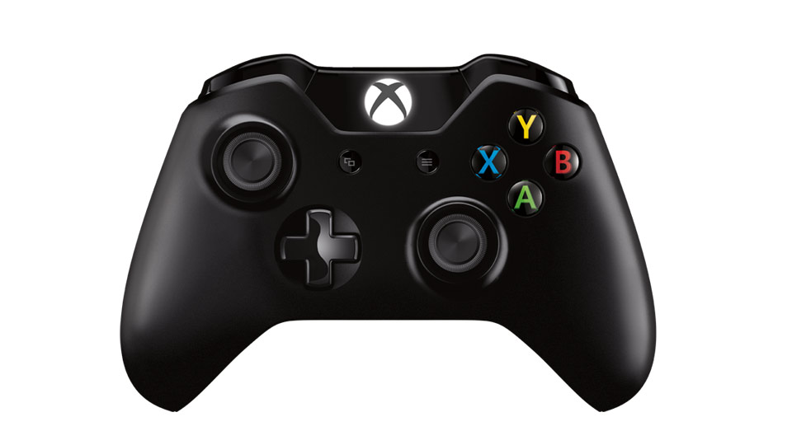
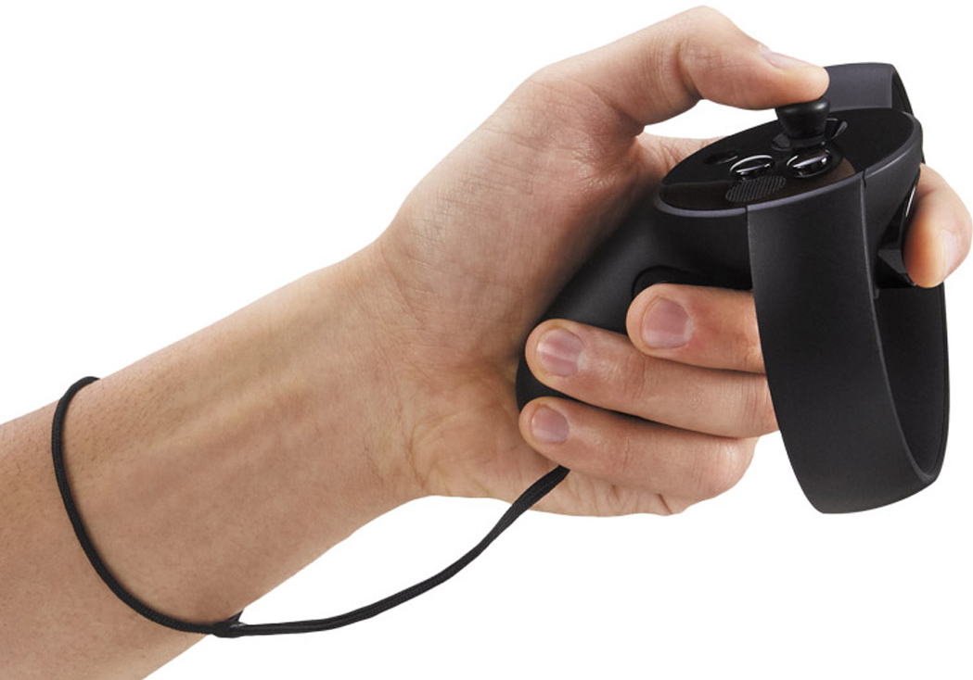
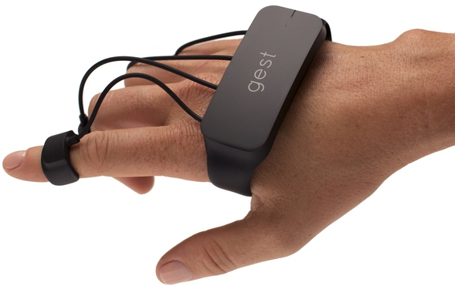
Das Problem: Interaktion mit der virtuellen Realität

Slide 4

Xiaochi Gu
Gegenwärtig CEO von Dextra Robotics
Studierte Mechanical & Control Engineering in Cambridge
Publizierte Dexmo in „Proceedings of the 2016 CHI Conference on Human Factors in Computing Systems“
Keine weiteren Arbeiten seit Dexmo

Slide 5
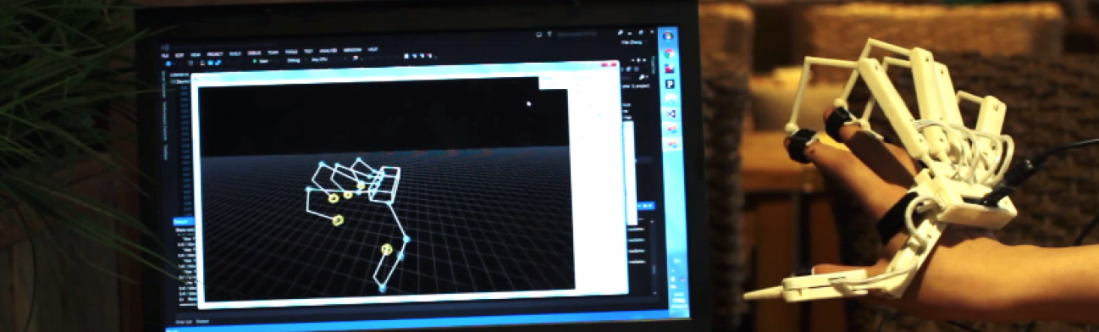
Das Produkt: Dexmo

Slide 6
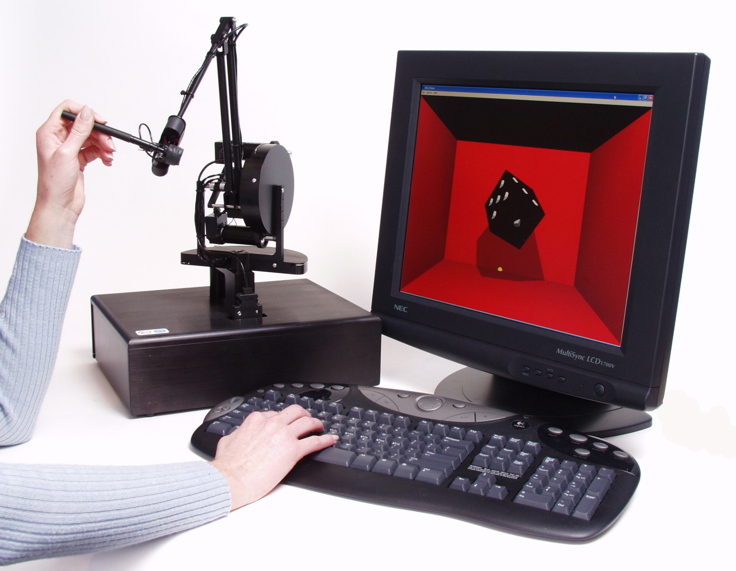
Frühere Versuche
Phantom
+ Präzise
+ Force Feedback
Aufgabenbereich
Größe

Slide 7
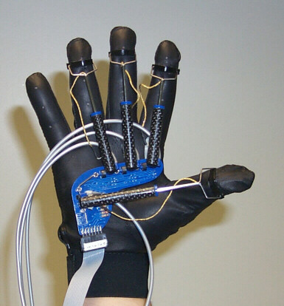
Frühere Versuche
Rutgers Master II-ND
+ Vielseitig
+ Force Feedback
Blockiert Handfläche
Kosten

Slide 8
Wie löst Dexmo frühere Probleme?
Alexander Hildebrandt

Slide 9
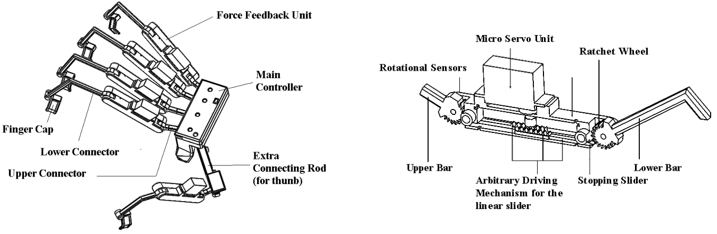
Das Design

Slide 10
Force Feedback Einheit
Kern des Designs
Sensoren an den beweglichen Teilen
Sperrräder werden nach Signal durch Schieberegler blockiert

Slide 11
Design Trade-Offs
Sparsamer Energieverbrauch
Geringes Gewicht
Robust
Binäres haptisches Feedback
Verzögerung der Eingabe

Slide 12
Verbesserungen seit der Publizierung

Slide 13
Evaluation von Dexmo in einer Laborstudie
Alexander Hildebrandt

Slide 14
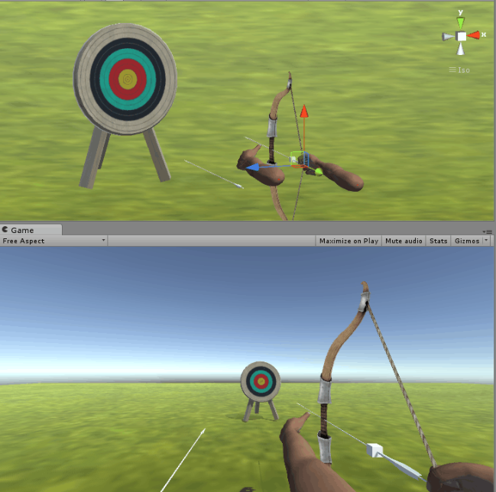
Aufbau der Studie
Ziel: Verifizierung der Nutzbarkeit von Dexmo
Aufgabe: Bogenschießen in VR mit und ohne Force Feedback
Probanden: 20 Endnutzer aus verschiedensten Bereichen

Slide 15
Aufbau der Studie
Within-subject, informell
Nullthese: Force Feedback verbessert die Fehlerrate nicht
Durch diese These ist kein Counterbalancing nötig
Unabhängige Variable: Fehlerrate
Zwei Level: Mit und ohne Force Feedback

Slide 16
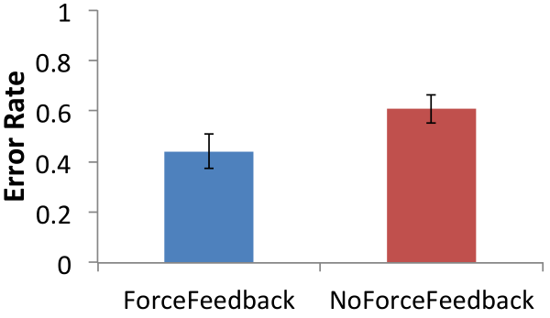
Ergebnisse
Mittlere Fehlerquote ohne Force Feedback: 61%
Mittlere Fehlerquote mit Force Feedback: 44%
Resultat: mit einem
Signifikanzlevel von
alpha = 0.05 wurde ein
statistisch signifikanter
Unterschied festgestellt

Slide 17
„I never had this kind of experience before“
„this is really cool“
„this is very light,
it‘s not as uncomfortable as I expected“
„this looks very futuristic“
„it feels very real“
Informelle Eindrücke

Slide 18
Quellen:
Dexmo: An Inexpensive and Lightweight Mechanical Exoskeleton for Motion Capture and Force Feedback in VR von Xiaochi Gu et. Al
https://chi2016.acm.org/wp/
Weitere Bilder:
http://www.dentsable.com/
http://www.dextarobotics.com/
http://blogs.iad.zhdk.ch/
http://compass.xbox.com/
http://virtualrealitytimes.com/
http://www.wired.com/

